Slide 1
XỬ LÝ ẢNH VÀ ỨNG DỤNG
GIÁO VIÊN HƯỚNG DẪN: ĐỖ VĂN TIẾN
NHÓM THỰC HỊỆN: HOÀNG TÙNG DƯƠNG - 15520144
VŨ MẠNH QUỐC - 15520703
LÊ THIỆN DUY - 15520158
MAI QUỐC KIỆT - 15520400

Slide 2
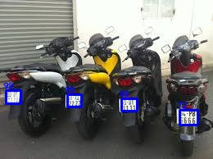
Giới thiệu đồ án
Cho phép người dùng chọn hình ảnh có chứa biển số xe máy của Việt Nam, sau đó trả về kết quả là ảnh cùng với các bounding box xung quanh các biển số xe đã nhận diện được

Slide 3
Công nghệ xử lý
IDE: Sublime Text
Ngôn ngữ lập trình: Python
Framework: Tensorflow
Thư viện cho giao diện: WxPython

Slide 4
Lý thuyết áp dụng
Nhận diện object sử dụng Faster R-CNN
Faster R-CNN là một mạng CNN được phát triển dựa trên nhiều mạng neural network:
CNN → R-CNN → Fast CNN → Faster RCNN

Slide 5
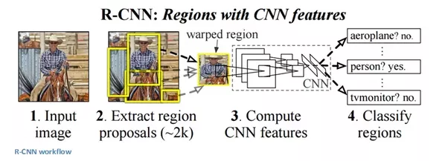
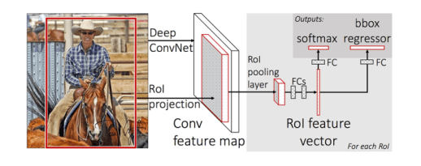
R-CNN:
Fast R-CNN:

Slide 6
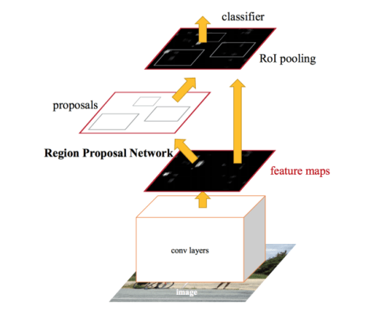
Faster R-CNN:

Slide 7
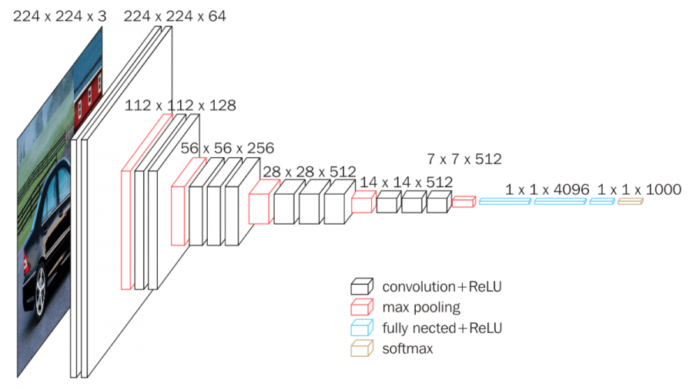
Các bước thực hiện của Faster R-CNN
Rút trích đặc trưng bằng một mạng CNN (VGG-16) → feature map

Slide 8
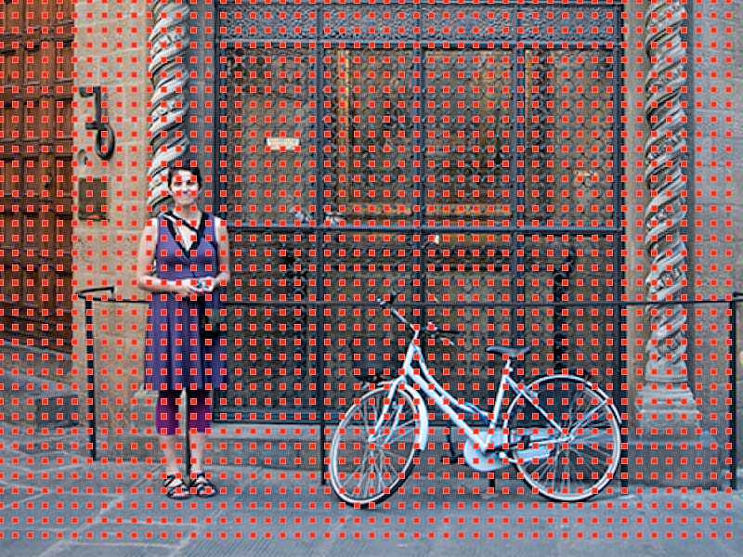
Các bước thực hiện của Faster R-CNN
Tìm vùng có thể chứa object (region proposals) →
bounding box / anchor

Slide 9
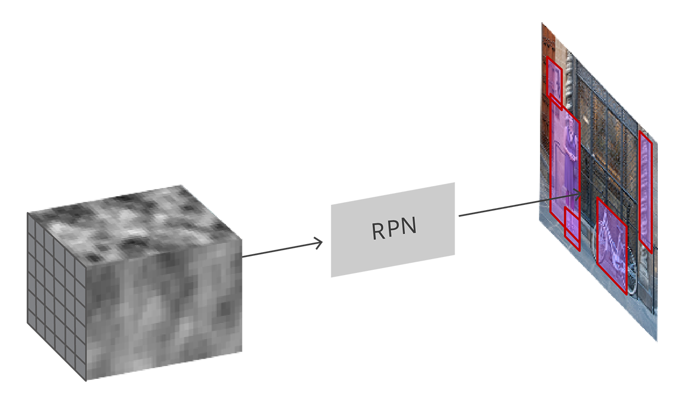
Các bước thực hiện của Faster R-CNN
RPN (Region Proposal Network: sử dụng một mạng neural network, với input là các anchor và output là các anchor có khả năng là object:

Slide 10
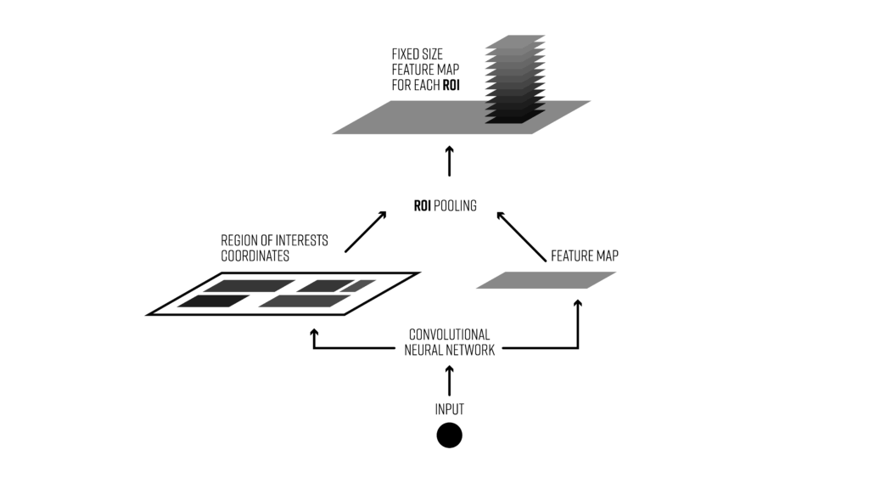
Các bước thực hiện của Faster R-CNN
Region of Interest Pooling (ROI Pooling): chuyển các feature map của proposal tương ứng về cùng kích thước.

Slide 11
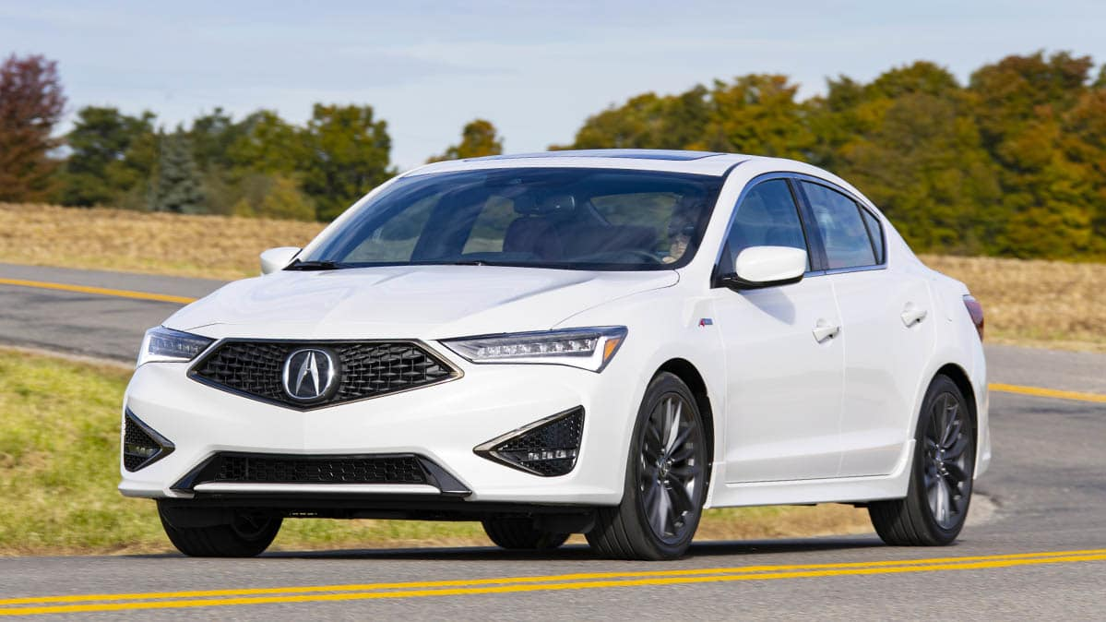
Các bước thực hiện của Faster R-CNN
Training để phân lớp các đối tượng và điều chỉnh bounding box của các đối tượng dựa trên class đã phát hiện được
Class?
Background?

Slide 12
Cài đặt và triển khai
Cài đặt Tensorflow-GPU.
Cài đặt Anaconda Virtual Environment.
Đánh label và bounding box cho ảnh.
Tạo dữ liệu training.
Tạo label map và configure training
Training
Export biểu đồ kết quả.
Test và sử dụng.

Slide 13
Cài đặt và triển khai
Dataset: Được giáo viên cung cấp
Tiến hành config trước khi training: thay đổi số lượng class và tên class phù hợp với dữ liệu training
Tạo label map và lưu dưới tên labelmap.pbtxt có nội dung:
item {
id: 1
name: 'plate'
}

Slide 14
Tiến hành detect trên ảnh
Load detection graph từ file .pb
Load model đã train
Load label map

Slide 15
Tiến hành detect trên ảnh
Tạo một TensorFlow graph chứa các tính toán và một TensorFlow session để chạy các phần của graph

Slide 16
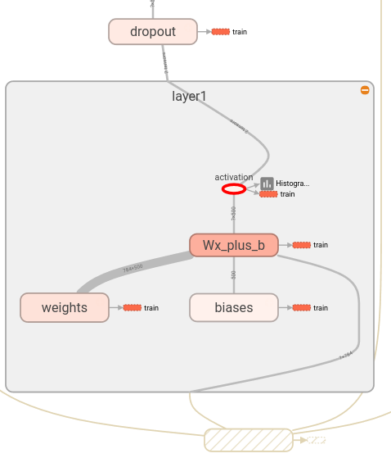
Tiến hành detect trên ảnh

Slide 17
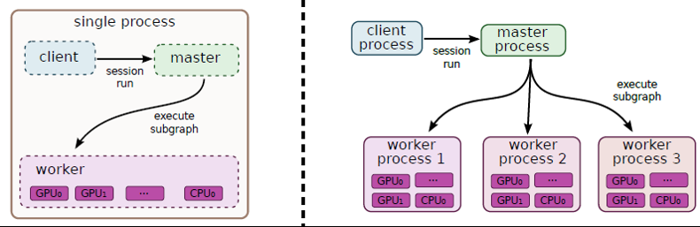
Tiến hành detect trên ảnh

Slide 18
Tiến hành detect trên ảnh
Kết quả trả về sau khi thực hiện run một session tensorflow là bốn giá trị: các bounding box(boxes), giá trị confident (scores) của object đó, lớp mà các object đó thuộc về(classes) và số lượng object đã detect được (num):

Slide 19
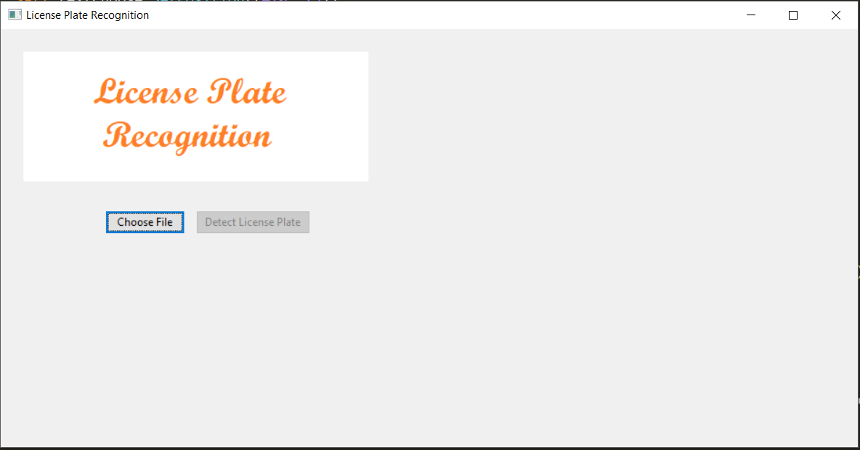
Giao diện của chương trình

Slide 20
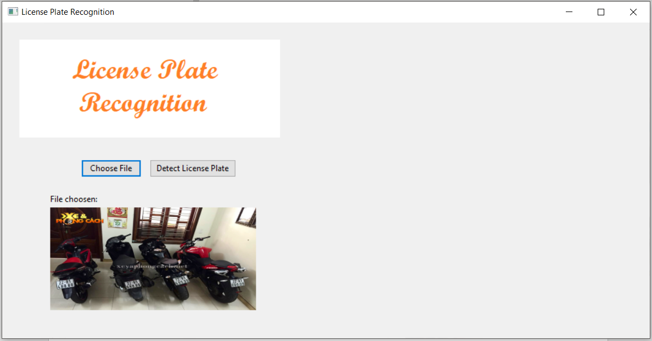
Giao diện của chương trình

Slide 21
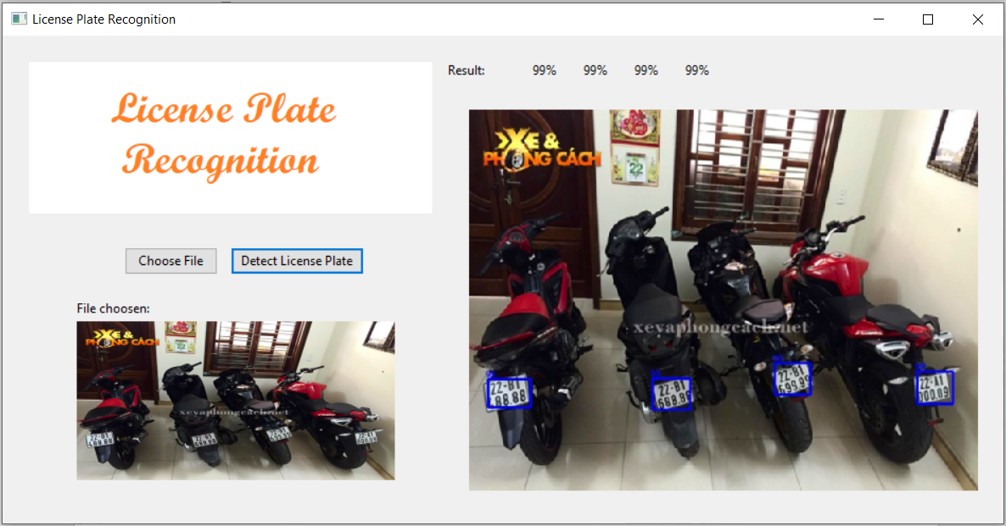
Giao diện của chương trình

Slide 22
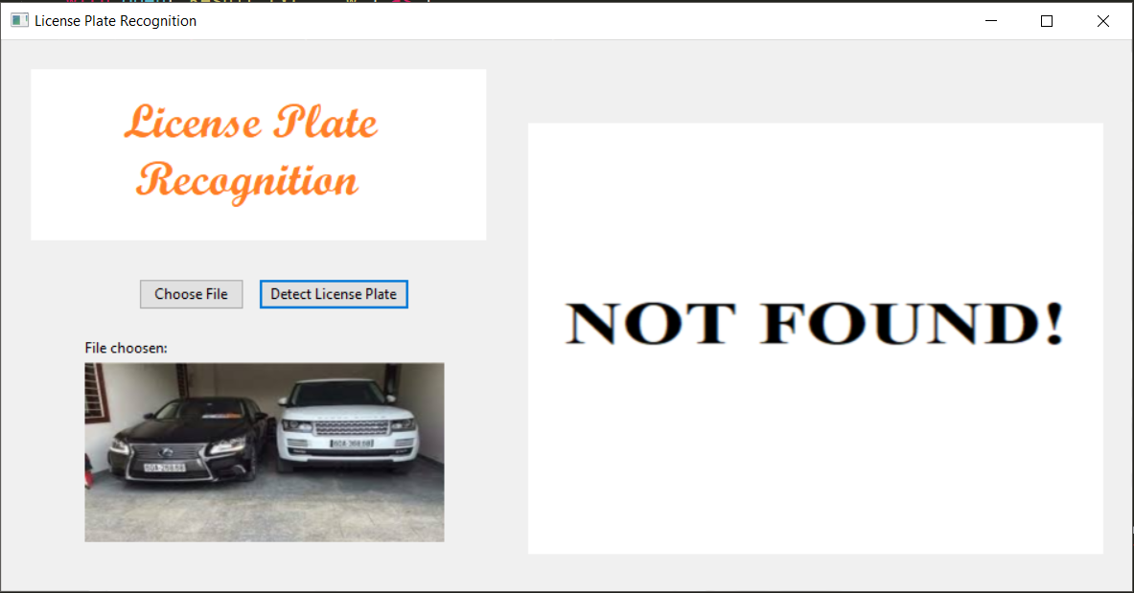
Giao diện của chương trình

